Slide 1
영아기 놀이
다문화가족 이중언어환경조성을 위한
부모-자녀 놀이활동
3. 거울놀이

Slide 2
준비해 주세요 : 거울
아이가 볼 수 있는 위치에 거울을 놓아두고
자유롭게 탐색합니다.
거울을 같이 보자.
거울 안에 누가 있나?
거울 속에 엄마와 ㅇㅇ가 있구나.
2. 거울에 비춰진 아이의 모습을 보며 이야기를 나눕니다.
ㅇㅇ의 예쁜 얼굴이있구나.
거울 속에 있는 엄마와 인사해볼까?
(손을 흔들며) 안녕~ ㅇㅇ야.
우리 ㅇㅇ가 웃고 있네.

Slide 3
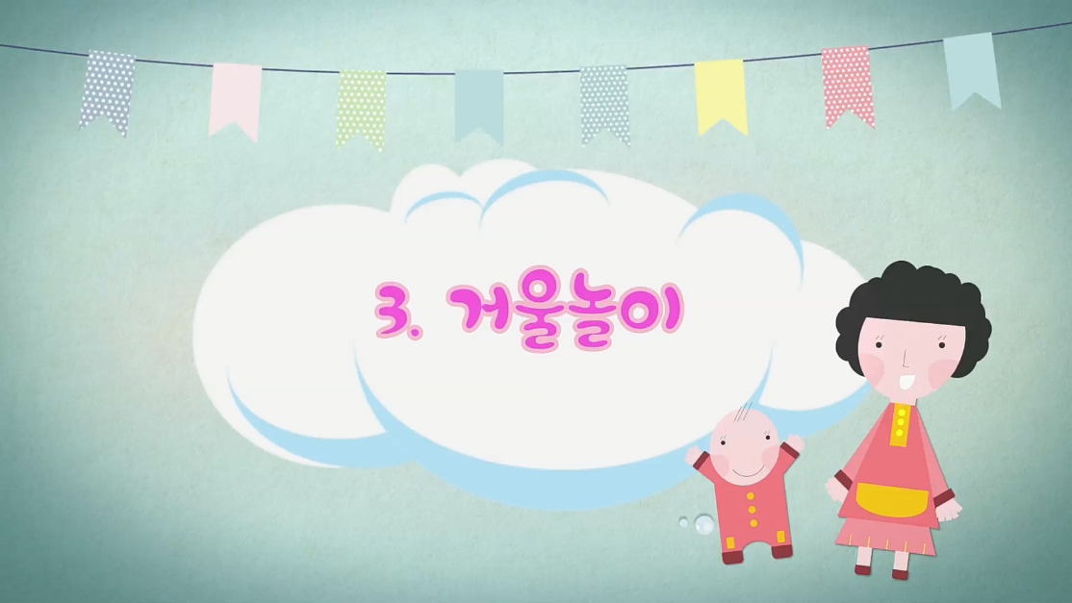
3. 아이와 함께 거울을 보며 표정을 지어봅니다.
(재미있는 표정을 짓고) 엄마 얼굴이 어때?
하하하~ ㅇㅇ 표정이 재미있다.
화면을 클릭하여
함께 영상을 볼까요?

Slide 4
알아두세요
거울을 아이의 눈높이에 맞게 배치합니다.
아이가 거울을 탕탕 칠 수 있으니 안전사고에 주의합니다.
아이는 거울에 비친 자신의 모습에 관심을 가지며
자신을 인식하게 됩니다.
거울에 비친 아이의 예쁜 모습을 엄마의 모국어로
표현해 봅니다.

Slide 5
이렇게도 놀아주세요
거울에 비친 아이와 똑같은 표정을 짓고 사진을
찍어봅니다.
거울에 비친 얼굴을 보고 눈, 코, 입을 찾아 스티커를
붙입니다.
엄마의 모국에도 거울을 이용한 거울 놀이가 있습니까?
엄마가 어렸을 때 했던 거울놀이가 있다면 아이와
함께 해봅니다.

Slide 6
아빠와 아이가 나란히 거울 앞에 앉아 재미있는 표정,
웃긴 표정을 지어봅니다. 서로의 표정을 따라 지어보는
놀이도 즐겁습니다. 서로의 웃는 모습을 보는 것 만으로
아빠와 아이의 사이는 더욱 가까워 질 것입니다.
엄마의 모국어를 아이에게 들려주세요
거울 :
얼굴 :
안녕 :

